Slide 1
第五章 重叠、流水和向量处理机
§1 重叠方式
一．重叠解释方式
    1.一条指令的几个过程段
    1）取指令： 根据PC（指令计数器）从M（存储器）取出指令送到IR（指令寄存器）
    2）译码分析： 译出指令的操作性质，准备好所需数据
    3）执行：将准备好的数按译出性质进行处理，主要涉及ALU（算术逻辑运算部件）

Slide 2
2. 对指令执行的几种方式
1）顺序执行 (传统机采用)
只有在前一条指令的各过程段全部完成后，才从存储器取出下一条指令
取
译
执
取
译
执
i
条
i
+1
条

Slide 3
2) 仅两条指令重叠：第i条指令的执行与第i+1条的取指重叠。
i
条
取
译
执
i+1
条
取
译
执
3) 三条指令重叠：第i条指令的执行与第i+1条的译码及第i+2条的取指重叠。
i
条
取
译
执
i+1
条
取
译
执
i+2
条
取
译
执
若一条指令的过程段划分更多时，重叠组合方式更多。

Slide 4
重叠解释并不能加快一条指令的实现，但能加快一段程序的解释。
2. 重叠方式中所需时间表达式及所需时间计算
    1）条件：设一条指令分为三个过程段，各过程段分别用t_{取}、t_{译}、t_{执}表示。
    执行K条指令，分别采用顺序执行、两条重叠、三条重叠。

Slide 5
    2）分别列出上述三种执行方式所需时间表达式
    顺序执行 k*（t_{取}+t_{译}+t_{执}）
    两条重叠
    t_{取}+ k* t_{译}+(k-1) *( t_{取},t_{执})max+ t_{执}
    三条重叠
    t_{取}+
    ( t_{译}, t_{取})max+(k-2) *（t_{取},t_{译},t_{执}）max+
    ( t_{执}, t_{译})max+ t_{执}

Slide 6
3) 例子 当k=200，t_{取}=3Δt，t_{译}=4Δt，t_{执}=5Δt，时，分别计算上述三种执行方式的时间。
顺序执行：
200×(3+4+5)=2400Δt
两条重叠：
3+200×4+(200-1)×5+5=1803Δt
三条重叠：
3+4+(200-2)×5+5+5=1007Δt

Slide 7
4 重叠方式需要解决的问题
  1）对存储器的频繁访问
        ① 有哪些访问：取指令、取操作数、存放执行结果, I/O通道访问.
        ② 希望存储器为多体结构，以适应多种访问源的需要。
        ③ 当存储器为单体结构时，需要将访问源排队，先后顺序为：
取指令、取数据、I/O通道访问、存结果

Slide 8
2）应具有先行控制部件
    ① 先行：在重叠操作中，当前一条指令在执行过程中就需要提前取出后面的指令进行相应处理，这种提前取出后继指令进行相应处理，称为先行。

Slide 9
    2） 先行控制部件的主要内容
    Ⅰ）先行地址站，包括先行指令地址站和先行操作数地址站；
    Ⅱ）先行指令站，用来存放多条指令；
    Ⅲ）先行操作数站，用来存放多个操作数；
    Ⅳ）先行地址形成部件，用来形成先行指令地址以及先行操作数地址；
    Ⅴ）先行操作数译码站，用来完成对多条指令的译码并保留译码输出状态。

Slide 10
3）也应具有后行部件
后行部件：对指令执行后的结果进行处理的器件，称后行部件。
包括：
①后行数地址站，提供后行数存放地址。
②后行数站，存放运行的结果，并且，这些结果需送存储器。

Slide 11
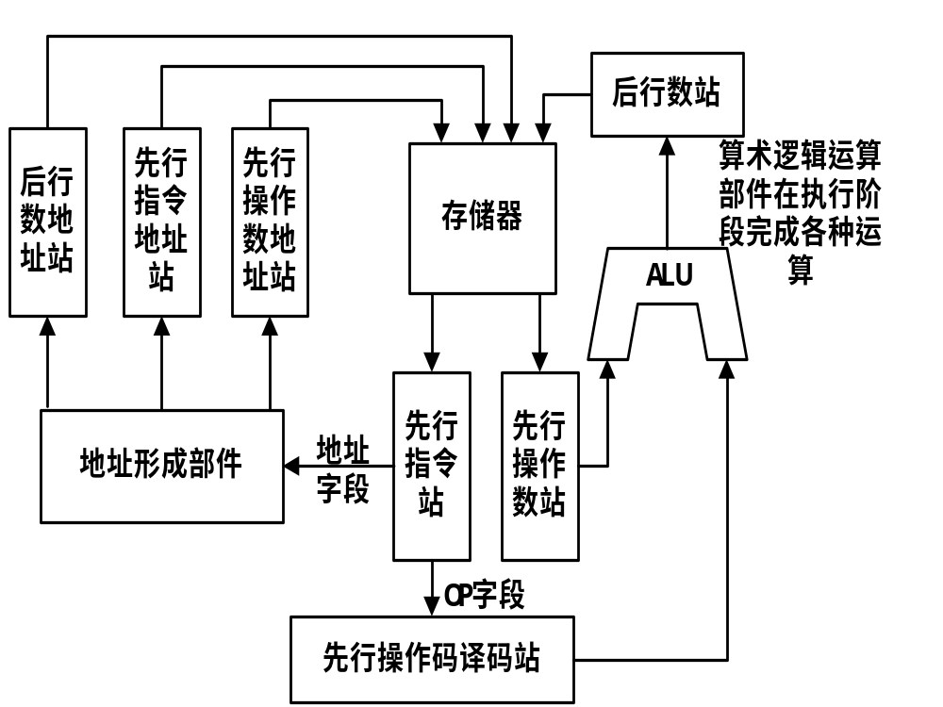

Slide 12
二、相关问题
1 何谓相关：在重叠方式的指令执行过程中，由于发生了某种关联，使正在被解释的指令无法再继续下去的现象，称相关。

Slide 13
2 相关类型
1）从性质上分
  ①指令相关：重新修改了正在被解释的指令
  ②数相关：因等待前面指令执行的结果，使后面指令等待不能连续解释。
  如：S=a/b+c
LD R , A
DIV R , B
ADD R , C；
ST R , S；
要等DIV结果
存结果

Slide 14
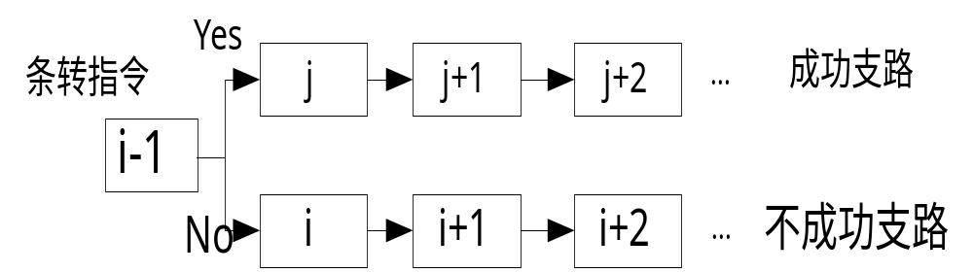
2）按影响面大小分
  ①局部相关：相关发生时只能影响邻近几条指令的执行，这种相关影响面不大。如等待结果的数相关。
  ②全局相关：相关发生时影响面很大——全局。如条件转移指令，当条件具备时，就转到其他地方去执行程序，而转移指令之后的几条语句已先后被解释了部分功能，但此时全部废弃。

Slide 15
3 解决指令相关
尽可能避免指令相关
4.解决“相关”的措施
1）猜测法
  ①按成功支路猜测：凡是条件转移指令都将成功支路指令提前取到指令站中，此时将不成功支路指令取到后援寄存器组。
  ②按不成功支路猜测：做法与①正好相反。

Slide 16

2） 转移指令(控制相关或指令相关)
无条件转移指令
条件转移指令, 预测错误
•无条件转移指令:
流水线情况(假设四级流水线):
ADD
MOV1
MOV2
JMP NT2
NT1: SUB
.....
NT2: AND
F D E W
F D E W
F D E W
F D E W
相当于阻塞三个周期

Slide 17
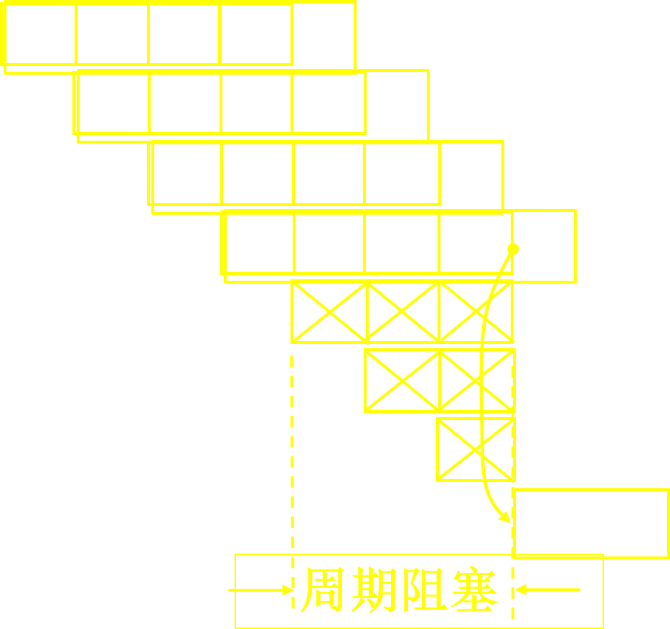
解决措施:
① 硬件自动冻结流水线周期
ADD
MOV1
MOV2
JMP NT2
NT1: SUB
.....
.....
NT2: AND
可避免NT1指令以及之后的几条指令的执行改变处理器状态,
导致可能引发程序执行错误, 但不能避免流水线周期损失。

Slide 18
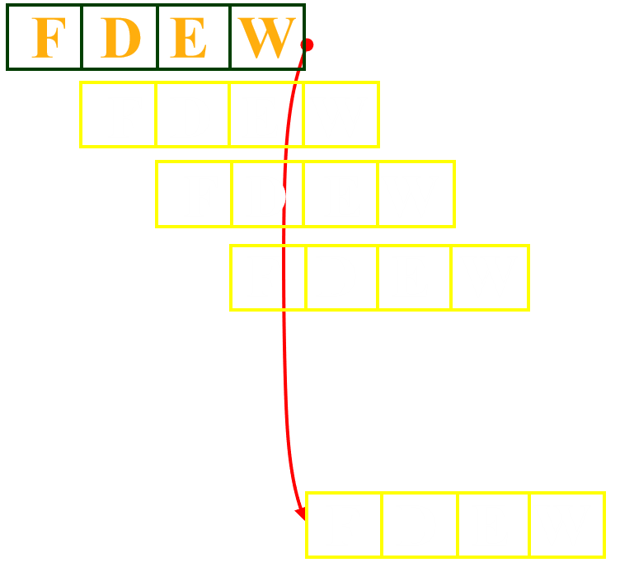
② 延迟转移技术
基本思想是调整指令执行顺序。
原程序
调整后的顺序
流水线情况:
ADD
MOV1
MOV2
JMP NT2
NT1: SUB
.....
NT2: AND
JMP NT2
ADD
MOV1
MOV2
NT1: SUB
.....
NT2: AND
这一方法也称为指令重调度。

Slide 19
③ 插入空操作指令(指令重调度)
ADD
MOV1
MOV2
JMP NT2
NOP
NOP
NOP
NT1: SUB
.....
NT2: AND
可由硬件实现也可由软件实现
其效果等同硬件自动冻结流水线周期!

Slide 20
3）对条件转移指令
采用分支预测或指令重调度
例: 原程序
调整指令顺序为:
1: MOV R1, R2
2: MOV R6, a
3: OR R7, R6
4: ADD R3, R4
5: JNC, N
6: ADD R4, R5
……
N: AND R7, R8
1: ADD R3, R4
2: JNC, N
3: MOV R1, R2
4: MOV R6, a
5: OR R7, R6
6: ADD R4, R5
……
N: AND R7, R8

Slide 21
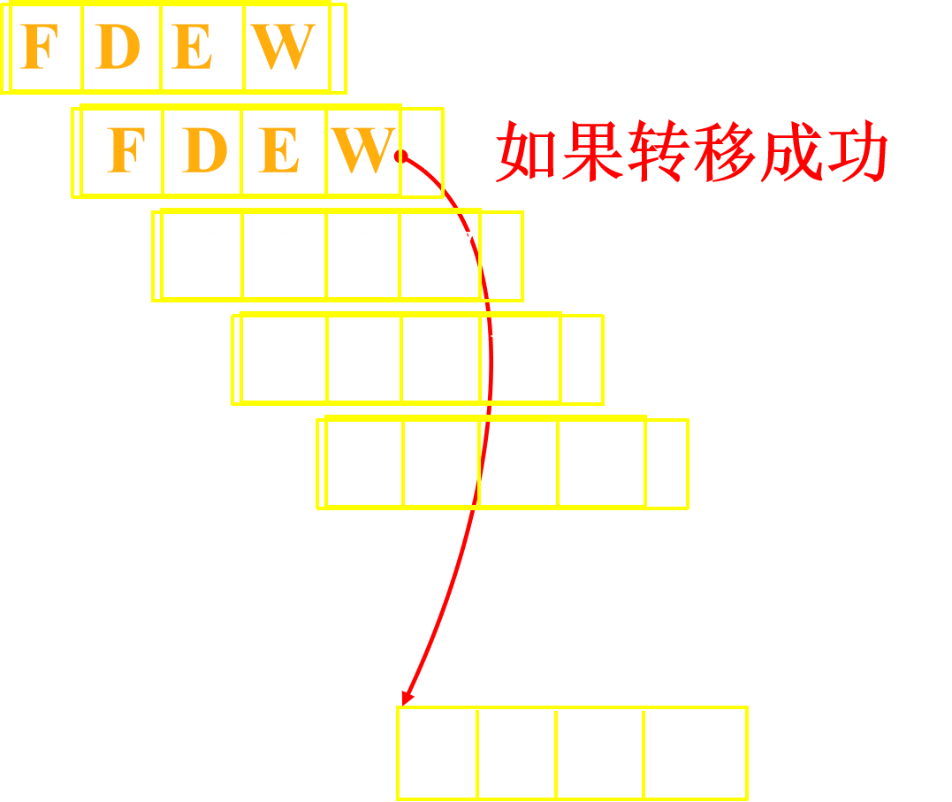
调整后的流水线:
ADD R3, R4
JNC, N
MOV R1, R2
MOV R6, a
OR R7, R6
6: ADD R4, R5
……
N: AND R7, R8

Slide 22
4）数据相关
例:
ADD R0, R1 ; R0+R1 → R0
INC R0 ; R0+1 → R0
MOV R2, R3 ; R3 → R2
...
第一条指令与第二条指令出现了数据相关
解决方法:
指令重调度或插入空操作指令或硬件自动冻结周期
ADD R0, R1
MOV R2, R3
INC R0
...
ADD R0, R1
NOP
INC R0
MOV R2, R3
...
效果上与插入空操作指令相同

Slide 23
5） 资源冲突
不同指令执行时, 要求使用同一资源。
资源冲突的典型情况:
不同指令对存储器的访问
如下图的指令流水线:
F D E W
F D E W
F D E W
F D E W
如果该阶段出现访存(如ld/St指令), 则可能与第三条指令的取指操作冲突。
若访存,可能与第四条指令的的取指操作冲突。

Slide 24
解决措施:
① 硬件自动冻结(阻塞)某一个周期
F D E W
假设第一条指令的执行需要访存, 则可能与其它指令的取指操作冲突
F D E W
F D E W
F D E W
或者:
F D E W
但一般要求“执行”优先于“取指”。所以一般不会采用后一种方式。
F D E W
F D E W
F D E W

Slide 25
② 从结构设计上避免冲突(对总线冲突)
指令Cache和数据Cache分离(哈佛结构), 使取指令和取数据相互独立, 以减少总线资源冲突。
目前的处理器基本上都采用该结构, 如Pentium和i860处理器均采用该结构。
另一种方式是: 用一个Cache, 但指令端口和数据端口分离, 因此可以同时访问两个不同端口,指令和数据分别从两个不同端口读取。

Slide 26
§2流水方式
一、流水方式的出现
1 重叠方式的两种等待
1）等待译码
当t_{i译}＞t_{i+1取}时，即：
2）等待执行
t_{i执}＞t_{i+1译}时，即：
i
取
译
执
i+1
取
译
执
等待译码
时间
i
取
译
执
i+1
取
译
执
等待执行时间

Slide 27
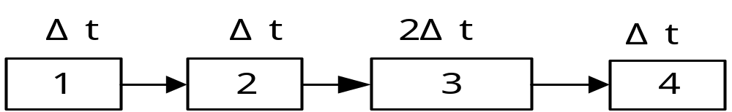
二 流水线的分类
    1）按各过程段用时是否全等划分
      ① 均匀流水线：各过程段用时全等
      ② 非均匀流水线：各过程段用时不全等

Slide 28
    2）按处理的数据类型
      ①标量流水线：用于对标量数据进行流水处理。
      ②向量流水线：用于对向量数据进行流水处理。（向量很适合流水处理）
    3）按流水线的规模
      ①操作流水线：如将一条指令划分为多个过程段进行流水处理。规模最小
      ②指令流水线：以指令为单位进行处理，用于多进程、多任务。规模较大
    ③宏流水线：以程序的逻辑功能段为单位进行流水处理。规模最大

Slide 29
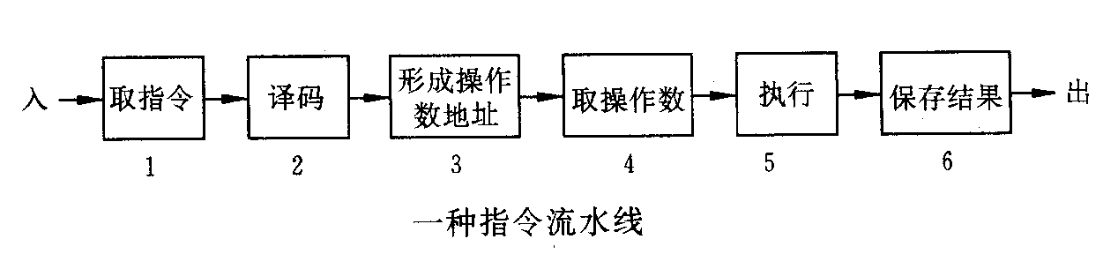
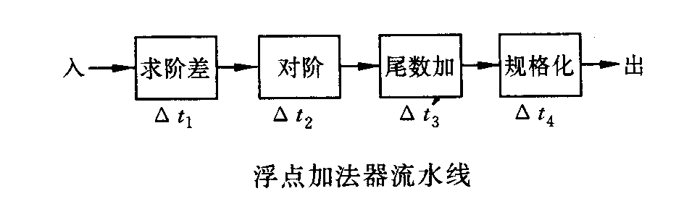

Slide 30
  4）按流水线上各过程部件之间的连接方式
  ①固定流水线：各过程段之间固定连接，不能重新构成其它流水线——单功能流水线
      ②半动态流水线：各过程段之间可重新连接，但不同时刻只能重构成一种不同的流水线。
      ③动态流水线：各过程段之间可重新连接，不同时刻可重构成多种流水线。
  5）按部件在同一时刻送出支路数的多少来分 ①一维流水线：在同一时刻，部件只能向一个地方传送结果。
②阵列流水线：在同一时刻，部件可同时向多个地方传送结果。

Slide 31
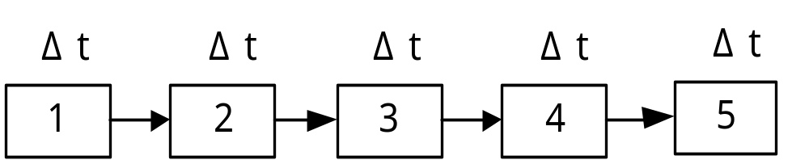
三．流水线的执行过程及性能评价
1 均匀流水线
加法流水线：
1）不相关算式
  计算：Si = a_{i} + b_{i} (i=0～7) 共有8个算式
①S0=a₀+b₀ ②S1=a₁+b₁ … ⑧S7=a₇+b₇
画出各算式在流水线上执行过程时空图

Slide 32
S0
S1 S2 S3 S4
S5 S6 S7
过程段
5
①
②
③
④
⑤
⑥
⑦
⑧
4
①
②
③
④
⑤
⑥
⑦
⑧
3
①
②
③
④
⑤
⑥
⑦
⑧
2
①
②
③
④
⑤
⑥
⑦
⑧
1
①
②
③
④
⑤
⑥
⑦
⑧
1 2 3 4 5 6 7 8 9 10 11 12
t(
Δ
t)
完成n个连续任务需要的总时间为：
Tk＝（k＋n－1）Δt
其中：k 为流水线的段数，Δt为时钟周期。

Slide 33
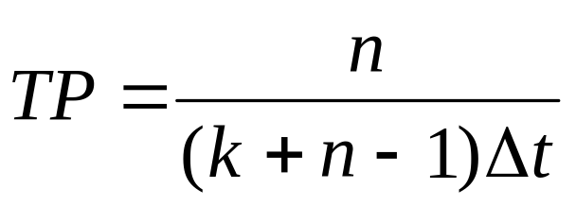
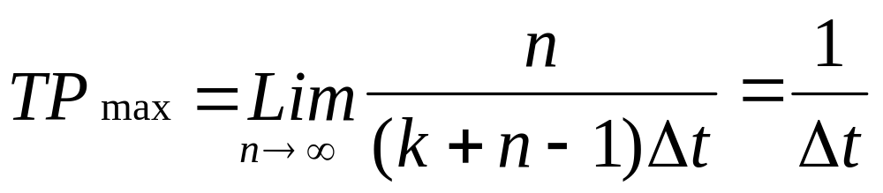
性能计算：
吞吐率（TP）：单位时间输出的结果数。
最大吞吐率为：
TP=(输出结果数)/（完成算式总用时）
=8/12=2/3（1/Δt）

Slide 34
2）相关算式
计算：S=a0+a1+a2+a3+a4+a5+a6+a7
对相关算式要合理分解算式——尽量分解为少相关算式：
① S0=a0+a1 ⑤S4=S0+S1
② S1=a2+a3 ⑥S5=S2+S3
③ S2=a4+a5 ⑦S6=S4+S5
④ S3=a6+a7

Slide 35
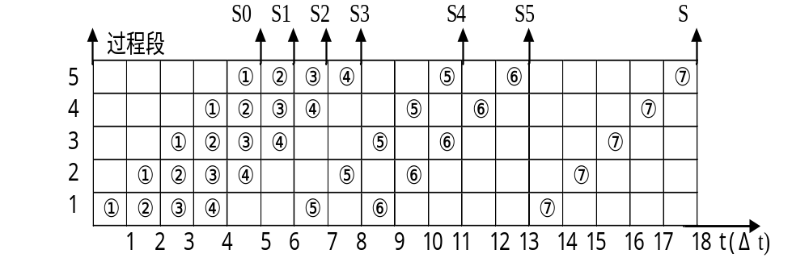
TP=(输出结果数)/（完成算式总用时）
TP=7/18 （1/Δt）

Slide 36
效率（η）：即流水线上部件的利用率
  η=（作用区域面积）/（完成运算所需时间矩形面积）
  =（7*5Δt）/（18Δt*5）=7/18
结论：相关发生时，对单条流水线而言会降低流水线性能。

Slide 37
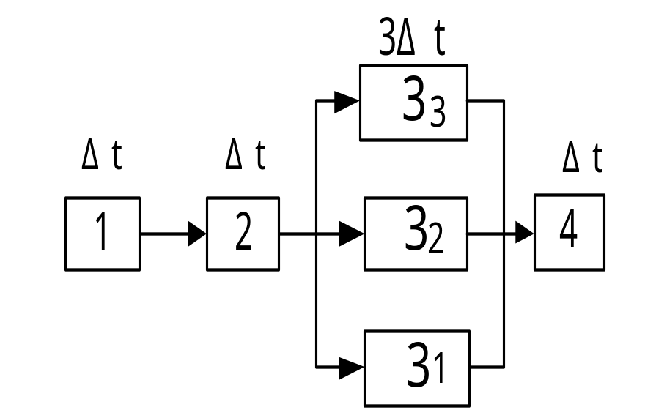
4 时间匹配的非均匀流水线
    右图所示乘法流水线
    完成计算:Mi=ai*bi (i=0~7) （也是不相关式子）
    1）① M0=a0*b0 …
    ⑧ M7=a7*b7

Slide 38
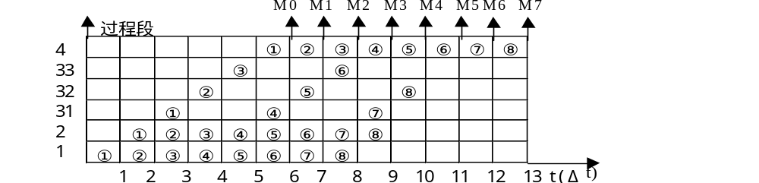
2）画出各算式在流水线上执行过程示意图
    3）性能: TP=8/13 （1/Δt）
η=（8*6Δt）/（13Δt*6）=8/13

Slide 39
3 非均匀流水线
按上图所示乘法流水线完成算式:
M=a0*a1*a2*a3*a4*a5*a6*a7
Δ
t
Δ
t
3
Δ
t
Δ
t
1
2
3
4
1）合理分解算式
①M0=a0*a1 ②M1=a2*a3
③M2=a4*a5 ④M3=a6*a7
⑤M4=M0*M1 ⑥M5=M2*M3 ⑦M6=M4*M5

Slide 40
2)
画出时空图
M0 M1 M2 M3 M4 M5 M
:
过程段
4
①
②
③
④
⑤
⑥
⑦
3
①
②
③
④
⑤
⑥
⑦
2
①
②
③
④
⑤
⑥
⑦
1
①
②
③
④
⑤
⑥
⑦
1 2
3 4
6
8 9 10 12
16 20 22 27 t(
Δ
t)
3）性能:
TP=7/27 （1/Δt）
η=（7*6Δt）/（27Δt*4）=7/18

Slide 41
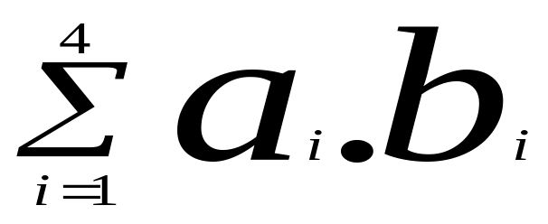
4、静态多功能流水线
计算 A*B=
ai
bi
1
2
3
5
A*B
1—2—3---5 做加法
1—4—5 做乘法
4

Slide 42
1—2—3---5 做加法
1—4—5 做乘法
解：分解算式
①S1=a1.b1
②s2=a2.b2
③s3=a3.b3
④s4=a4.b4
⑤s5=s1+s2
⑥s6=s3+s4
⑦s7=s5+s6

Slide 43
5
4
3
2
1
 |  | ① | ② | ③ | ④ |  |  |  | ⑤ | ⑥ |  |  |  | ⑦
 | ① | ② | ③ | ④
 |  |  |  |  |  |  |  | ⑤ | ⑥ |  |  |  | ⑦
 |  |  |  |  |  |  | ⑤ | ⑥ |  |  |  | ⑦
① | ② | ③ | ④ |  |  | ⑤ | ⑥ |  |  |  | ⑦
0 1 2 3 4 5 6 7 8 9 10 11 12 13 14 15 16
时间

Slide 44

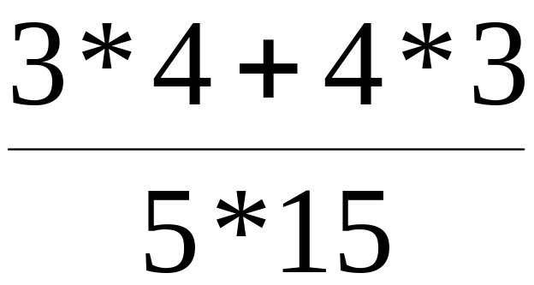
吞吐率
ＴＰ＝ （１／△Ｔ）
效率＝ ＝３２％

Slide 45
5、单功能流水线与多功能流水线
单功能流水线：只能完成一种固定功能的流水线。
Cray-1计算机有12条
YH-1计算机有18条
Pentium有一条5段的定点和一条8段的浮点流水线。
PentiumⅢ有两条定点指令流水线，一条浮点指令流水线。
多功能流水线：
流水线的各段通过不同的连接实现不同的功能。
Texas公司的ASC计算机中的8段流水线，能够实现：
定点加减法、定点乘法、
浮点加法、浮点乘法，
逻辑运算、移位操作、
数据转换、向量运算等。

Slide 46
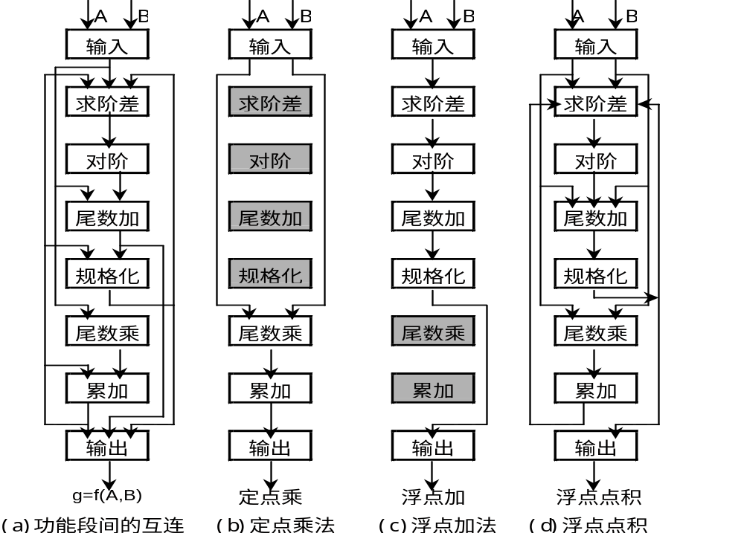

Slide 47
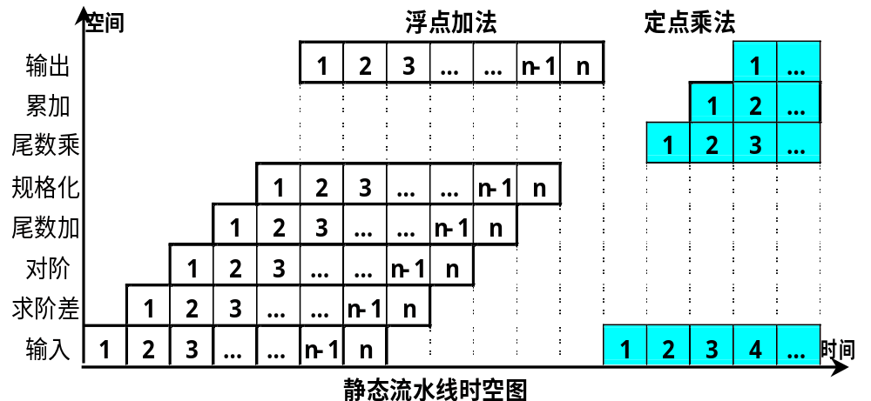
6、静态流水线与动态流水线
静态流水线：同一段时间内，多功能流水线中的各个功能段只能按照一种固定的方式连接，实现一种固定的功能。
只有连续出现同一种运算时，流水线的效率才能得到充分的发挥。

Slide 48
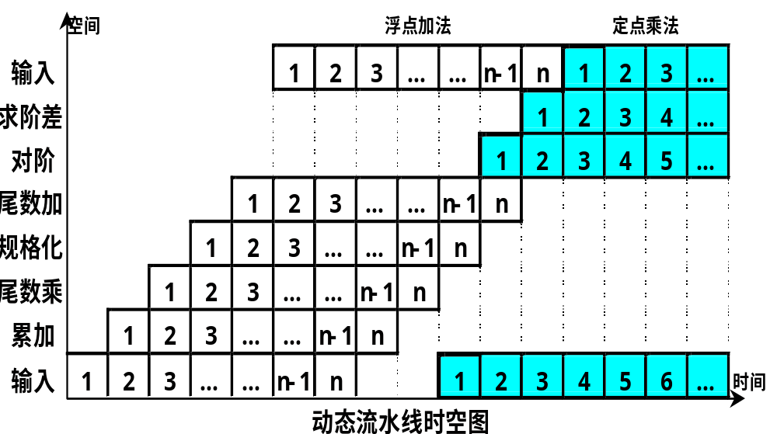
动态流水线：在同一段时间内，多功能流水线中的各段可以按照不同的方式连接，同时执行多种功能。

Slide 49
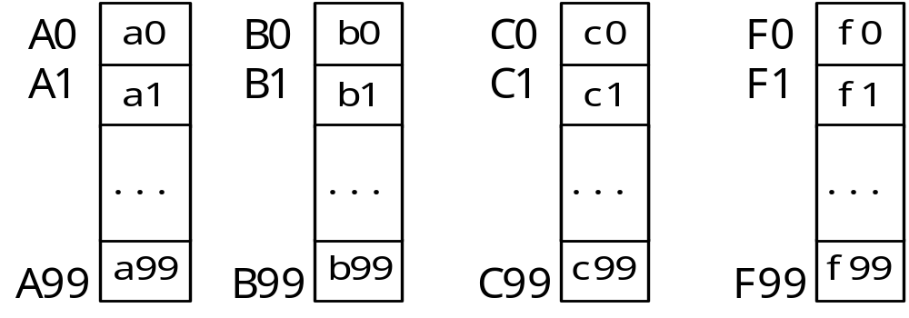
§ 3、向量流水处理
1 向量的处理方式
计算：fi=ai*bi+ci
设各向量分别放在大写字母单元中:

Slide 50
1）横向处理
    按照算式一个一个地进行计算，即按行计算
    第一步计算：f0=a0*b0+c0
    LD R , A0
    MUL R , B0
    ADD R , C0
    ST R , F0
    第二步计算：f1=a1*b1+c1
    即将第一步中的脚标0改为1，同样用上述四条指令。
    ……
    直到第一百步，f99
优点：作为工作单元的通用寄存器少（本例
仅用一个R）
缺点：条条指令发生相关，因而无人采用。

Slide 51
2）纵向处理
将所有算式列出后，按列进行计算。如对f0~ f99可分为四大步完成。
第一大步：取向量
LD R0 , A0
    ：
    LD R99 , A99
  第二大步：向量乘
    MUL R0 , B0
    ：
    MUL R99 , B99
  第三大步：向量加
    ADD R0 , C0
    ：
ADD R99 , C99

Slide 52
  第四大步：送结果
    ST R0 , F0
    ：
    ST R99 , F99
  优点：解决了相关问题，将原来条条发生相关改为条条不相关。
  缺点：在向量数据较多时，所用的寄存器数目多。
如本例共用了一百个寄存器（R0~R99)
结论：在向量数据不多时，可用纵向处理，而向量数据较多时，可用纵横处理。

Slide 53
3）纵横处理
基本思想：将所有算式分为若干组进行如f0~ f99 可分为10组：
    第一组：，第二组，……第十组
    组内采用纵向处理，组间采用横向处理。
    如第一组：①取向量
    LD R0 , A0
    ：
    LD R9 , A9
    ②向量乘
    MUL R0 , B0
    ：
    MUL R9 , B9

Slide 54
    ③向量加
    ADD R0 , C0
    ：
    ADD R9 , C9
    ④送结果
    ST R0 , F0
    ：
    ST R9 , F9
其余各组与第一组类似，因而总共用了10个寄存器（R0~ R9）

Slide 55
2 CRAY-1机有关问题
    1）向量指令类型
①取向量： V_{i}←存储器
②存向量： 存储器←V_{i}
③向量与向量运算：
V_{i}← V_{j} OP V_{k}
④向量与数据运算：
V_{i}← V_{j} OP B

Slide 56
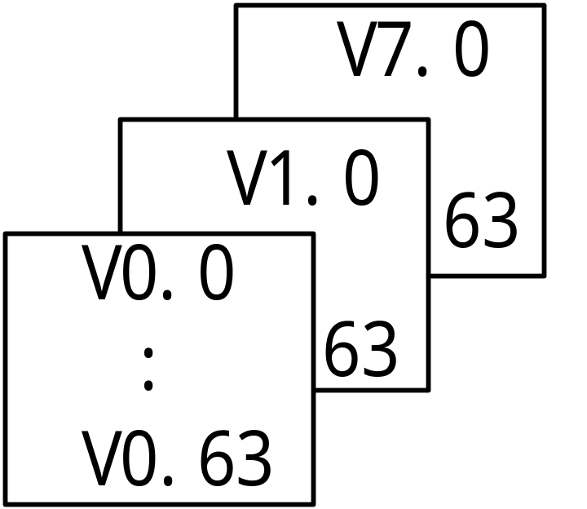
2）多向量寄存器组结构
共有8个向量寄存器组（V0～V7），每个组可存放64个长度为64位的二进制数的向量数据。
3）多功能部件
每个部件都以
1τ=10ns=10⁻⁸S为单位的流水线结构。

Slide 57
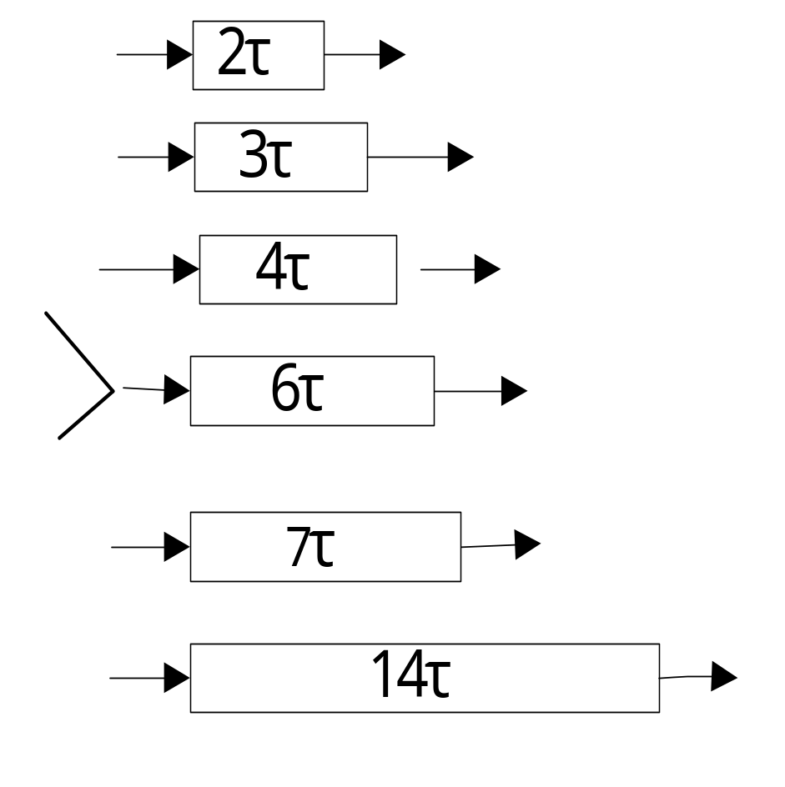
①逻辑运算：
②定点加：
③移位：
④浮点加：
⑤访存储器：
⑥浮点乘：
⑦除法 ：
此外，在功能部件和向量寄存器组之间相互传送也用1τ。

Slide 58
4）独立总线结构
每个向量寄存器组到每个功能部件之间都有单独总线连接，在不冲突条件下，可实现功能部件之间并行运行。

Slide 59
3 向量指令的执行过程及性能计算
已知向量指令：V2← V1 + V0 （浮点加）
向量长度为64，实际上是64组向量数据求和。
1）写出64组算式
①V2.0←V1.0 + V0.0
② V2.1←V1.1 + V0.1
…
64 V2.63← V1.63 + V0.63

Slide 60
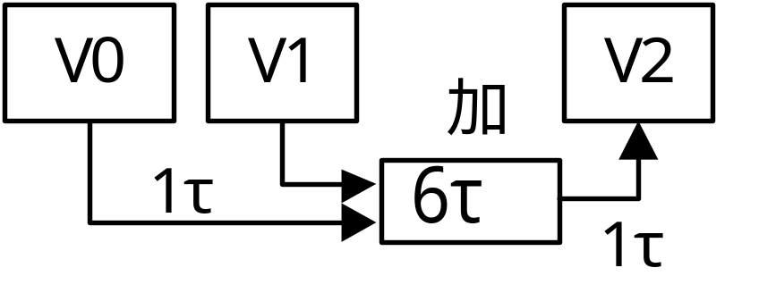
2）画出向量指令结构图（如图所示）
3）画出各算式执行过程示意图
送数1τ，加法6τ，输出结果1τ，共8τ。

Slide 61
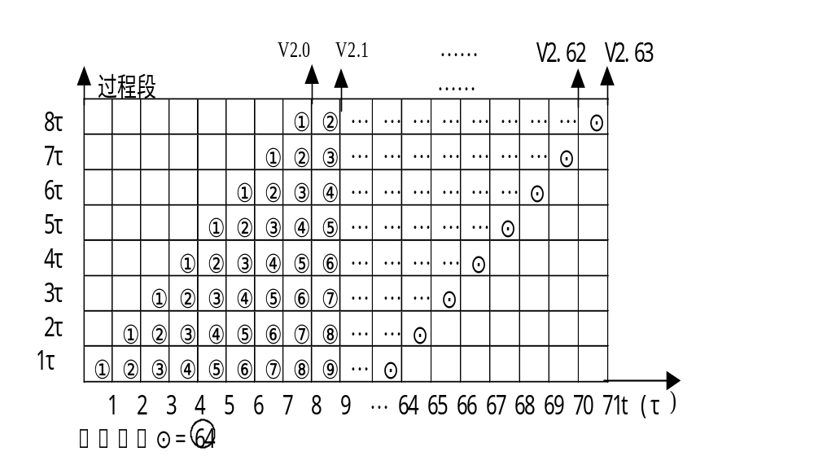

Slide 62
  4）完成运算时间
    第一个结果时间 +（长度-1）τ
    =(1+6+1) τ+(64-1) τ
    =71τ
  5）向量数据处理速度计算
  （向量指令条数*长度）/（完成运算用时）
  =（1*64）/（71*10⁻⁸S）
  =90MFOLPS

Slide 63
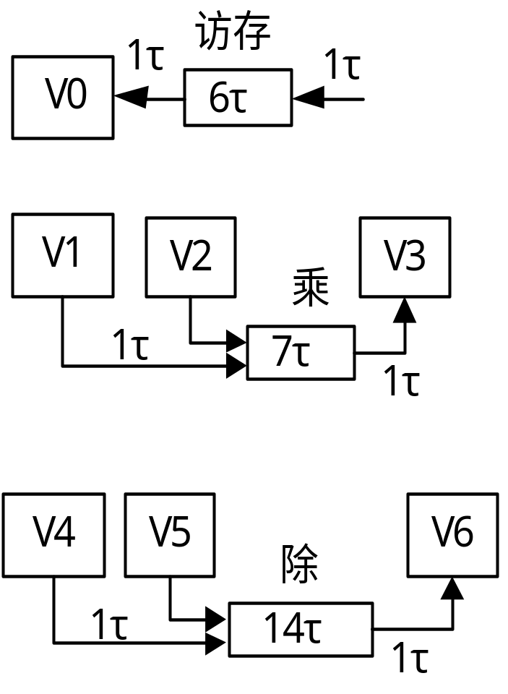
如:
    V0←存储器 可并行执行，
    V3← V2×V1 向量长度为64
    V6← V5÷V4
由于除法用时最长，以它为准。
  1+14+1+(64-1)=79(τ)
  3*64/(79*10⁻⁸S)≈244MFLOPS
4 多条向量指令的执行过程
若有多条向量指令，且可并行执行时，完成运算用时，可选用时最多的那条向量指令。

Slide 64
四 向量的链接特性
1 链接：将多条相关的向量指令链接起来组成更大规模的流水线，从而进一步提高向量数据处理速度，这种链接称为向量链接。
2 向量指令之间的几种情况
1）既不相关，又无冲突
不能链接，但可并行执行（执行时间以最长向量指令时间为准）
2）条条指令相关，且无冲突
可顺利链接
3）条条指令相关，但有冲突不能顺利链接，执行时间往往需要推迟。

Slide 65
2)条条指令相关，且无冲突
3 可顺利链接的情况
有如下向量指令：
①V0←存储器; ②V2←V0+V1; ③V3←V2位移;
④ V5← V3×V4; ⑤ V7← V5÷V6
向量长度64
相关：上一条向量指令的结果作下一条指令的一个源操作数。

Slide 66
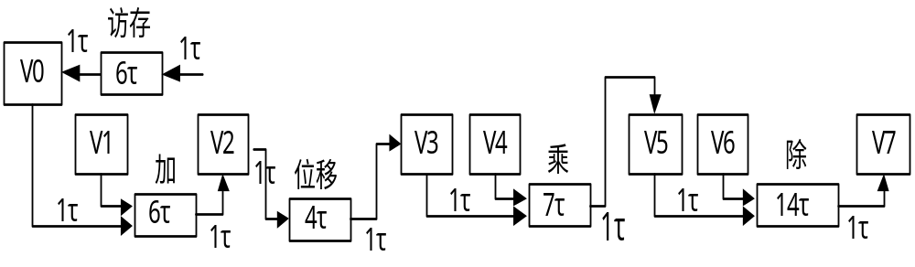
1）画出向量链接特性图
2）完成运算时间
6+2+6+2+4+2+7+2+14+2+（64-1）=110(τ)
3）计算向量数据处理速度：
5*64/(110*10⁻⁸S)≈291MFLOPS

Slide 67
此处结论：
相关在向量链接中有利于向量数据处理速度的提高。
4 不能顺利链接的情况
有如下向量指令：
①V0←存储器; ②V2←V0×V1;
③V4←V2+V3; ④ V5←V4位移;
⑤ V7←V5÷V6; ⑥ V0←V7×V1
条条指令相关，但有冲突不能顺利链接

Slide 68
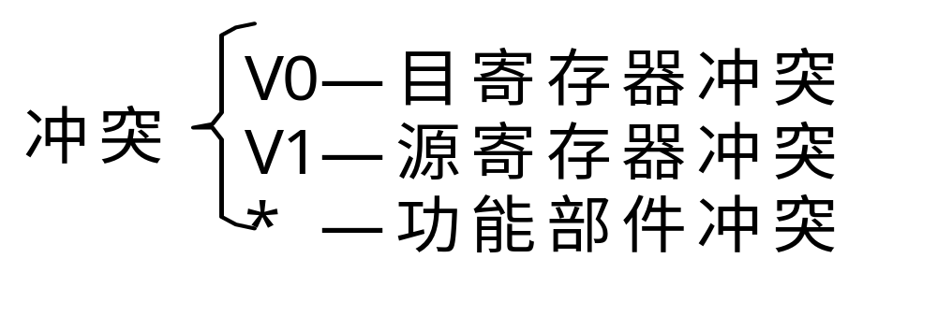
向量长度64，上述向量指令条条相关，有冲突：
  故不能顺利链接

Slide 69
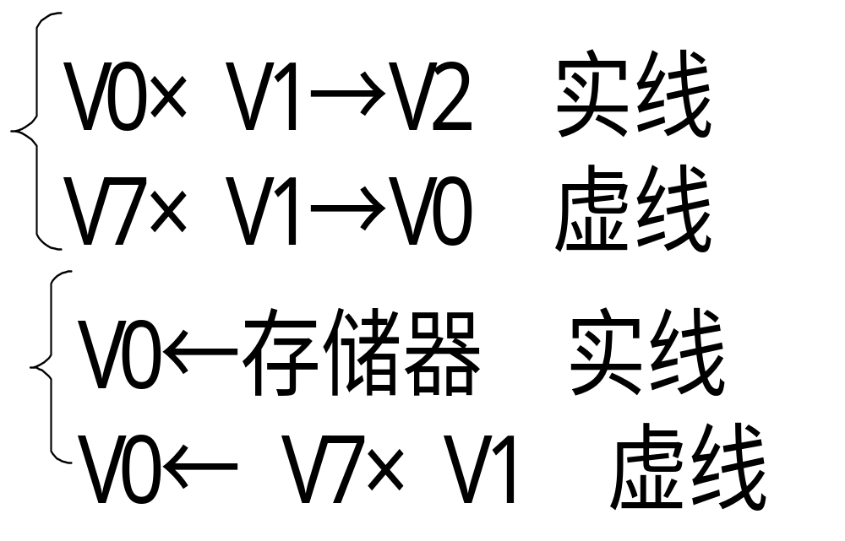
1）不能顺利链接时，对画向量链接特性图的影响。
①源冲突：第一次送出画实线，第二次送出画虚线
②目冲突：第一次接收画实线，第二次接收画虚线
③功能部件冲突：第一次出现画实线，第二次出现画虚线

Slide 70
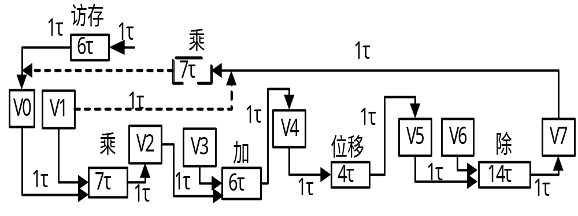

Slide 71
2）为了计算是否需要推迟时间，以及推迟多少时间，先计算冲突部件的有关时间。
①源冲突：
从第一次送出到第二次送出之前1τ
②目冲突：
从第一次接收到第二次接收之前1τ
③功能块：
从第一次送出到第二次送入之前1τ

Slide 72
    源冲突（V1）：
    1+7+1+1+6+1+1+4+1+1+14+1=39(τ)
    目冲突（V0）：
    1+1+7+1+1+6+1+1+4+1+1+14+1+1+7=48(τ)
    功能块（×）：
    1+1+6+1+1+4+1+1+14+1=31(τ)
    说明：乘法功能部件冲突最严重，上述三个时间以最短时间为准（仅适用本例）。

Slide 73
  3）推迟时间计算：
  ①当长度大于最短有关时间时，实际需要推迟时间为：
  向量时间 – 有关时间
  ②当长度小于等于有关时间时，实际不用推迟，可视为表面冲突。
  本例推迟时间为：64-31=33（τ）
  4）完成运算用时计算：顺利连接时间+推迟时间
    1+6+1+1+7+1+1+6+1+1+4+1+1+14+1+1+7+1+（64-1）+33=152(τ)
  5）性能：
    6*64/（152*10⁻⁸）≈253M FLOPS

Slide 74
补充：关于向量指令冲突
1）源寄存器冲突：邻近向量指令使用了同一源向量寄存器，如上例中的V1。
2）目寄存器冲突：邻近向量指令使用了同一目向量寄存器，如上例中的V0。
3）功能部件冲突：邻近向量指令使用了同一功能部件，如上例中的乘法功能部件。解决冲突的办法是推迟法。
冲突又分为表面冲突与实际冲突
如上例中，向量长度为30时，仅表面冲突。

Slide 75
P224 17题:在CRAY-1机上，在下列指令组中，组内哪些指令可以链接？哪些不可以链接？不能链接的原因是什么？完成各指令所需的拍数（设向量长度均为64,打入寄存器及启动功能部件各需1τ）。
（1）V0←存储器(6τ) ; V1←V2+V3(6τ) ;
V4←V5×V6(7τ)
（2）V2←V0×V1; V3←存储器; V4←V2+V3
（3）V0←存储器;
V2←V0×V1; V3←V2+V0; V6←V3+V4
（4）V0←存储器;
V1←1/V0(14τ) ; V3←V1×V2; V5←V3+V4

Slide 76
解：
（1）既不相关又不冲突—并行执行（不可链接）
    1+7+1+（64-1）=72(τ)
    3*64/（72*10⁻⁸ ）≈267MFLOPS
（2）有相关，不冲突——可链接
1+7+1+1+6+1+（64-1）=80(τ)
3*64/（80*10⁻⁸）= 240 MFLOPS

Slide 77
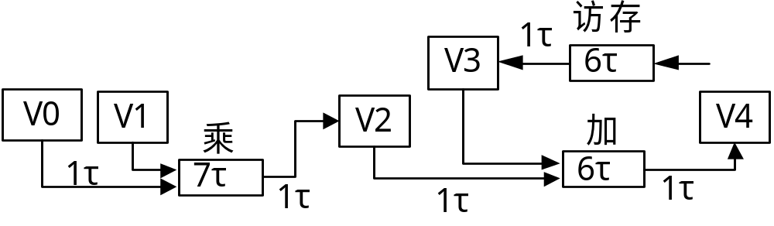
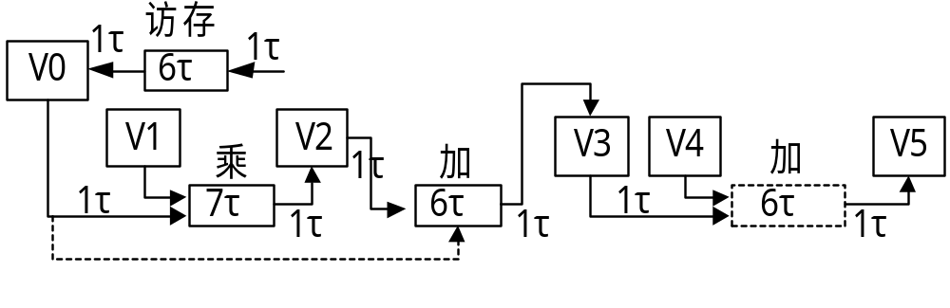
（3）条条指令相关，但有冲突——不能顺利链接

Slide 78
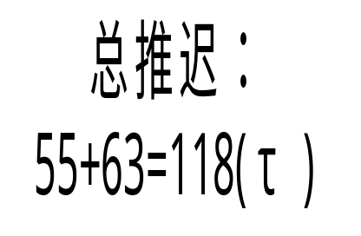
  源冲突（V1）:
  1+7+1=9(τ) →推迟 64-9=55τ
功能块冲突（加）:
1τ→推迟 64-1=63τ
用时：
1+6+2+7+2+6+2+6+1+（64-1）+118
=214(τ)
性能：
4*64/（214*10⁻⁸）
≈120M FLOPS

Slide 79
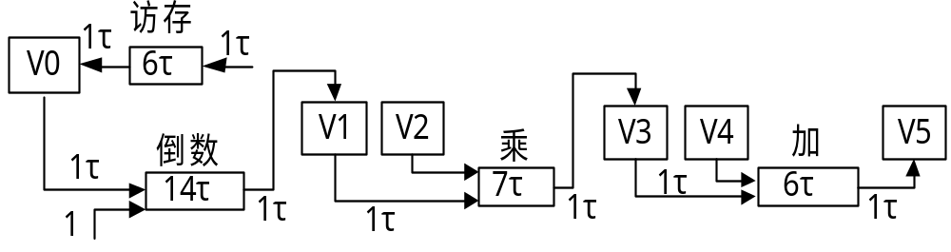
  （4）条条相关，且无冲突——可顺利链接
用时：
1+6+2+14+2+7+2+6+1+（64-1）=104(τ)
性能：
4*64/（104*10⁻⁸）≈246M FLOPS

Slide 80
第五章：小结
１、重叠和流水。
２、流水线的分类。相关及其解决方案。
３、流水线的指标参数及其计算。流水线时空图。非线性流水线调度方案。
４、向量流水线，向量指令链接。
５、超标量、超流水线、超长指令字流水处理机。（自学）

